Slide 1
Звіт про роботу Молодіжної ради при Зеленодольській міській раді за 2020-2021 роки

Slide 2
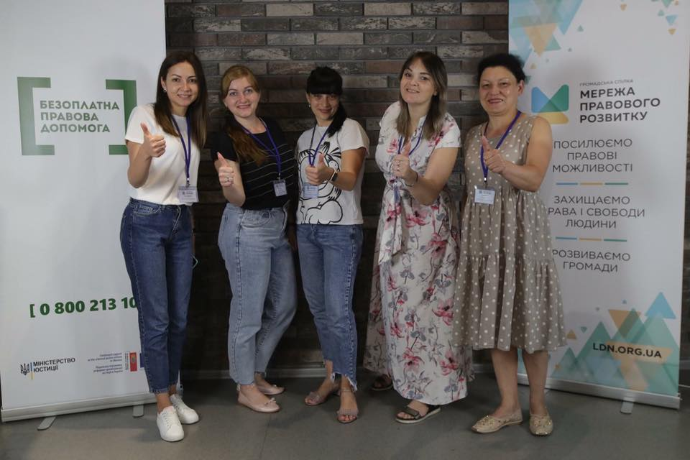
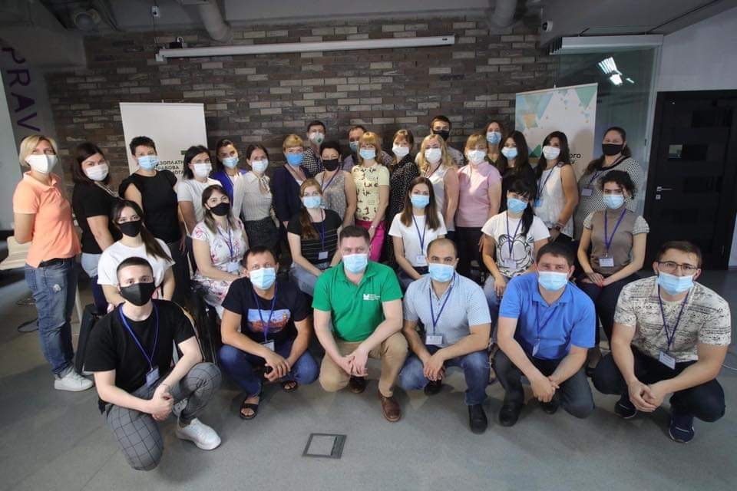
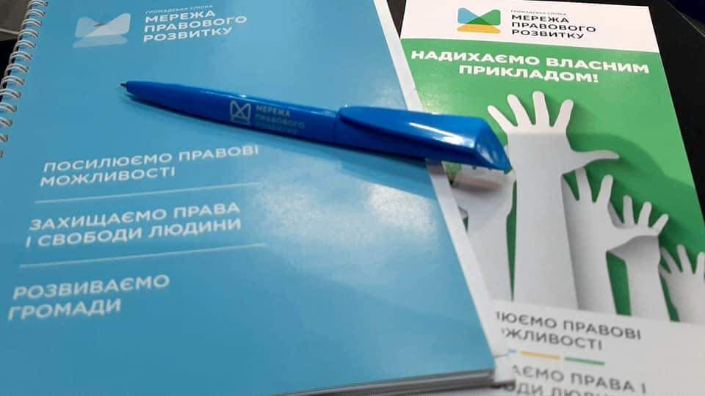
Квітень 2020: Відбір до участі у програмі «Правоспроможна громада»: визначення правових потреб жителів громади

Slide 3
Квітень – Травень 2020: Проходження серії навчальних
вебінарів у рамках програми «Правоспроможна громада».
Травень 2020: Візити членів Молоджіної ради до ветеранів
війни, які проживають у Зеленодольську, та привітання їх із Днем перемоги. Організація загальноміської акції «Подаруй красу місту»: облаштування клумби у міському сквері.
Червень 2020: Участь у навчальному практикумі у рамках
програми «Правоспроможна громада» у м. Києві.

Slide 4
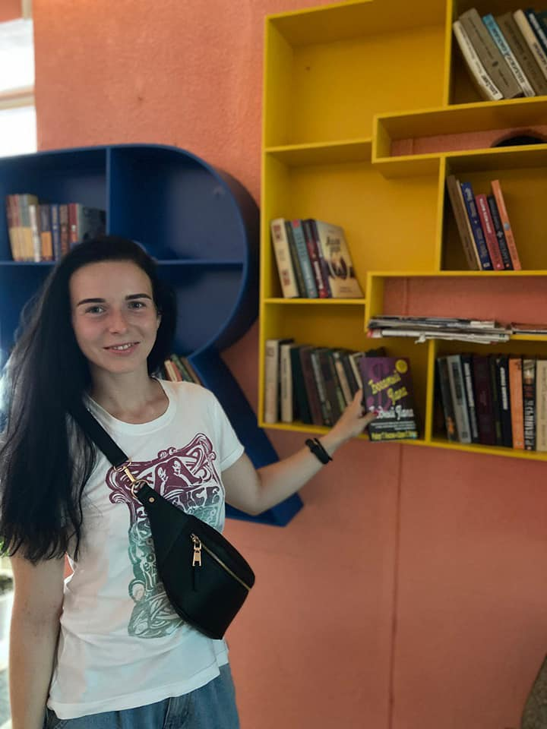
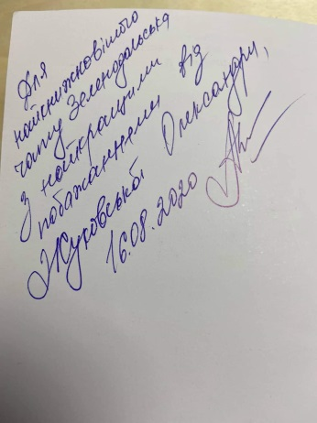
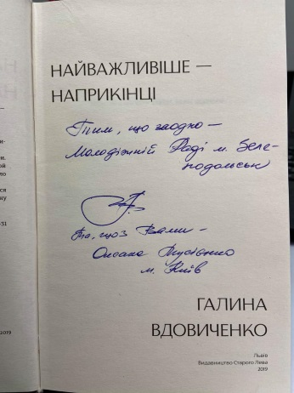
Червень 2020: Організація акції «Буккросингу Зеленодольську»: рух з обміну книгами.

Slide 5
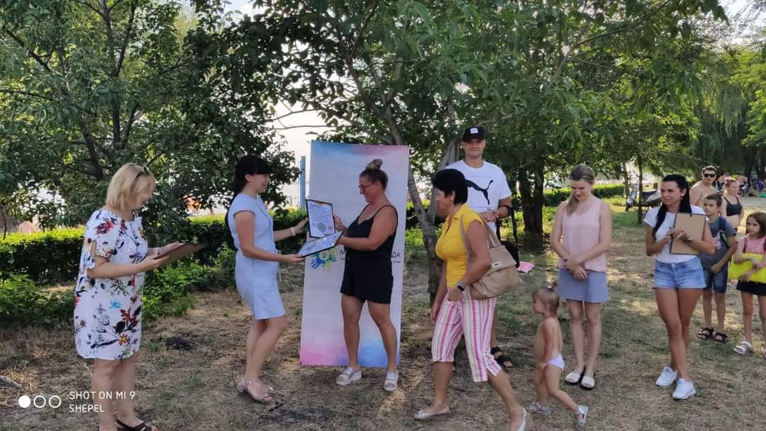
Червень 2020: Організація конкурсу на найкреативнішу пробіжку із використанням GPS-навігації до Дня молоді у рамках ініціативи #ЗМОТГмолодьнаспорті.

Slide 6
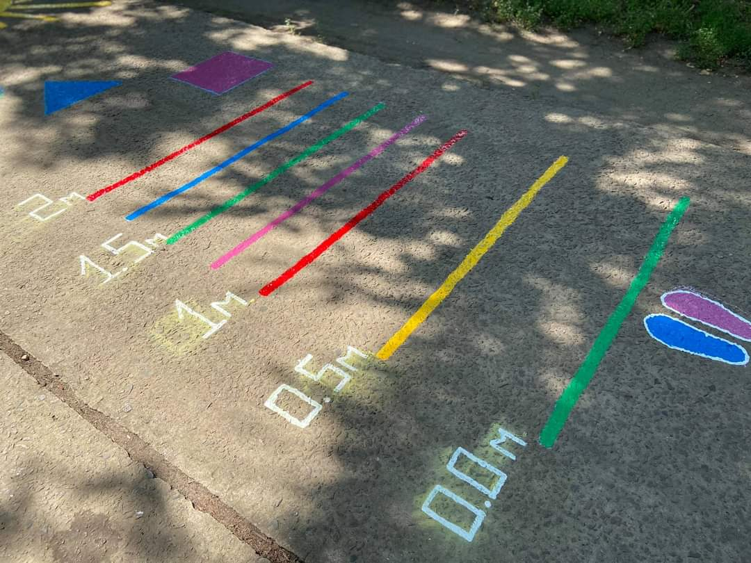
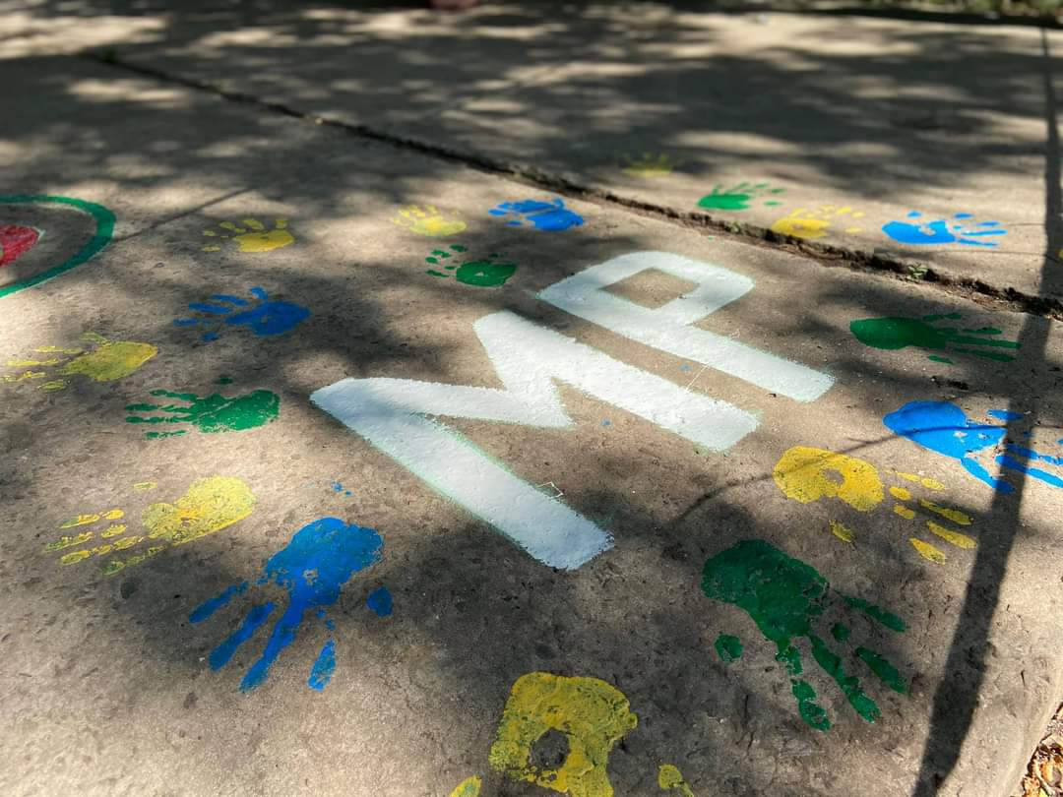
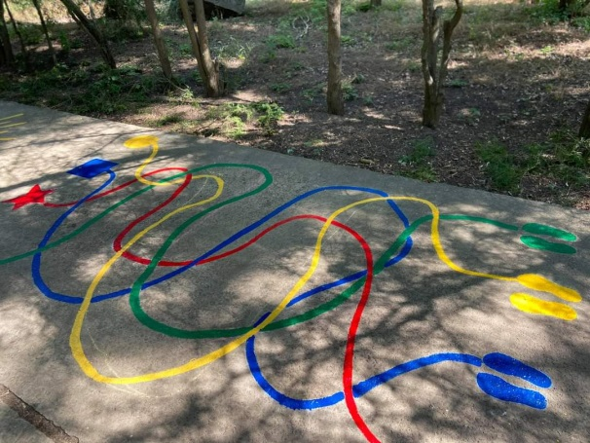
Червень 2020: Створення яскравої ігрової алеї у парковій зоні м.Зеленодольська.

Slide 7
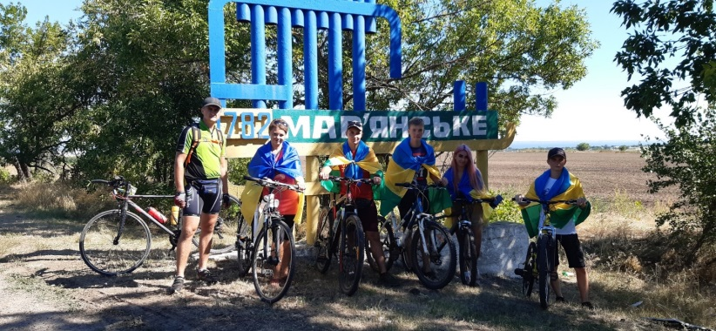
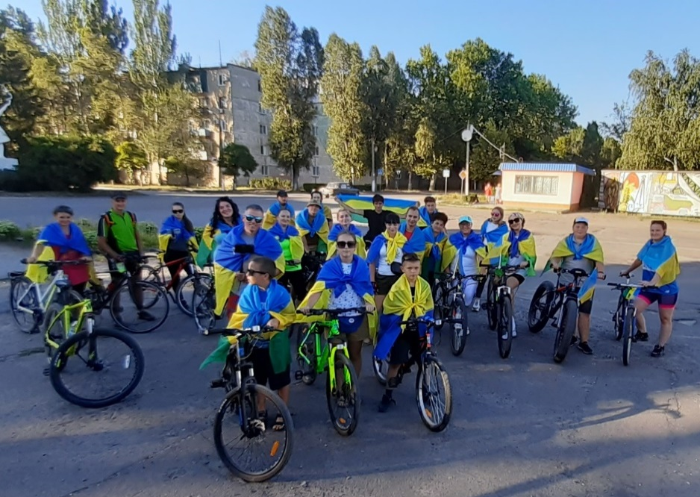
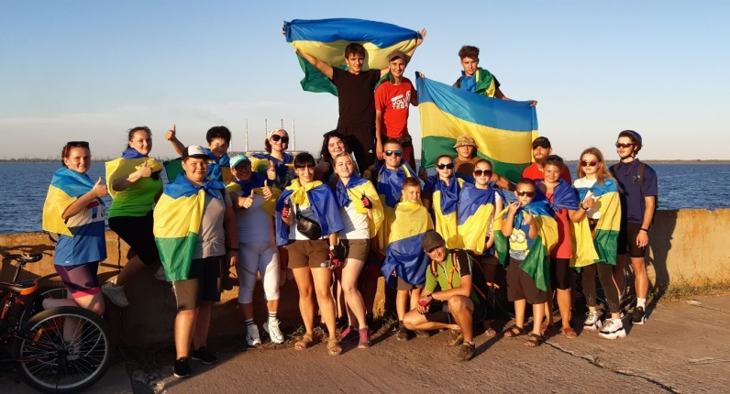
Серпень 2020 до Дня прапора і Дня незалежності організовано велопробіг «Об’єднуємо громаду 2020»

Slide 8
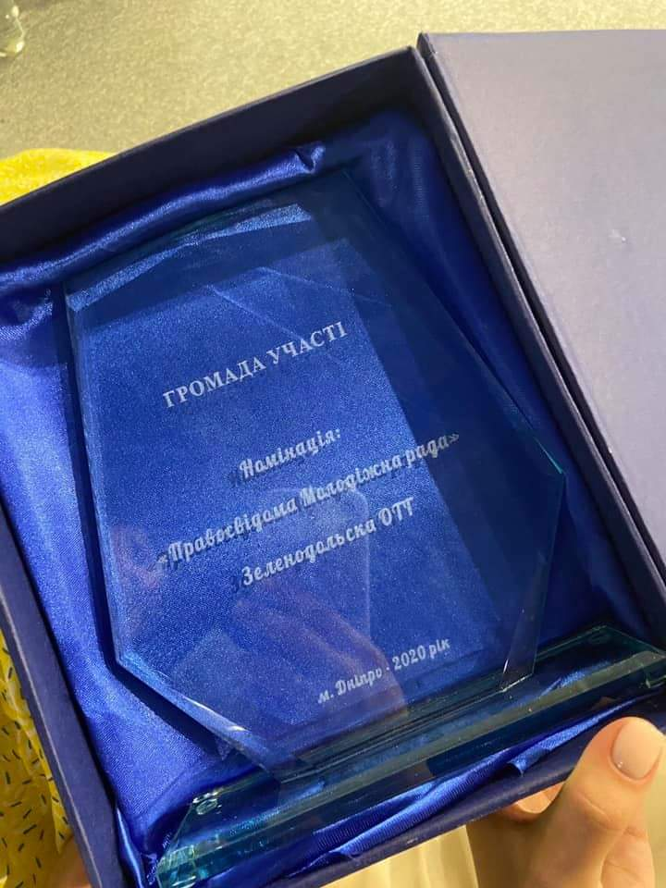
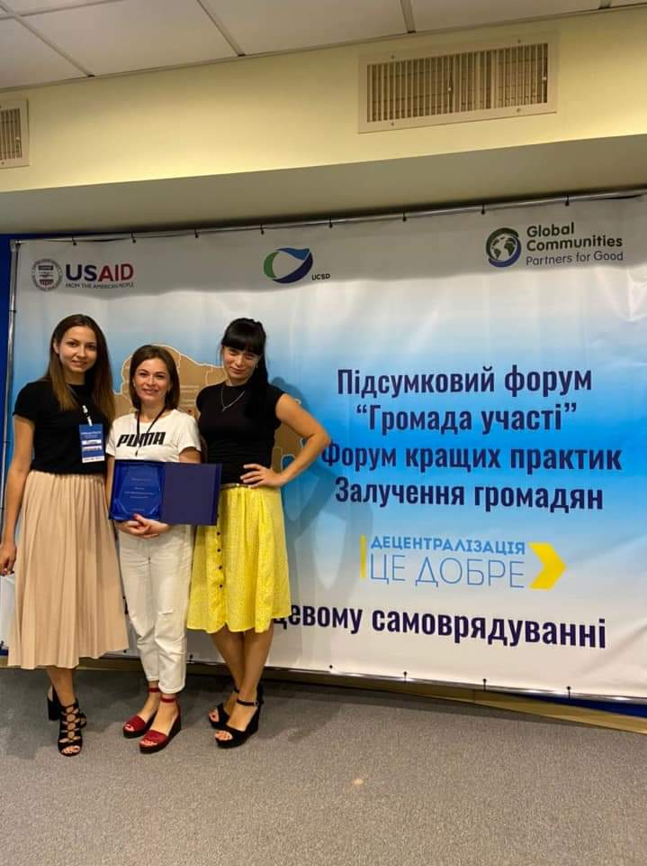
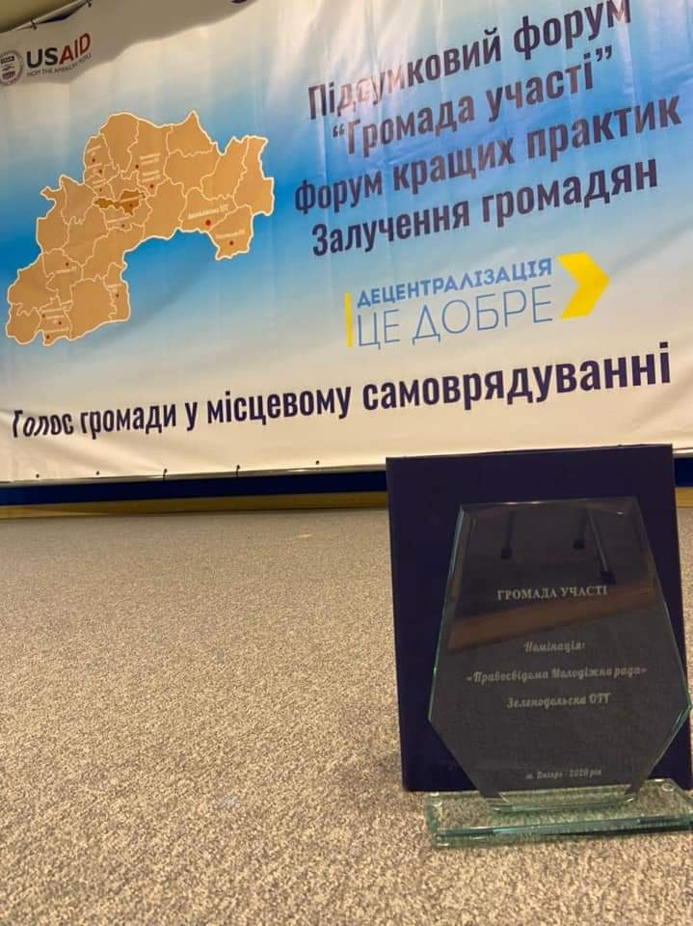
Серпень 2020 учасники Форуму «Громада участі», отримана нагорода в номінації «Правосвідома Молодіжна рада Зеленодольської ОТГ»

Slide 9
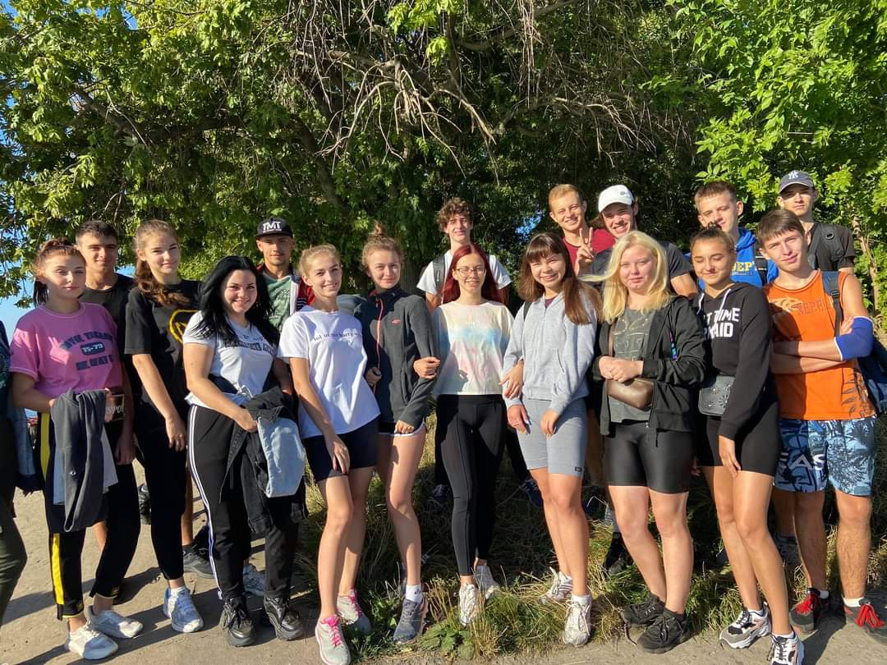
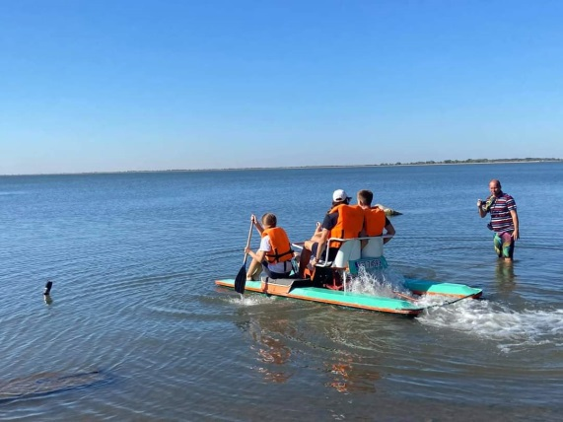
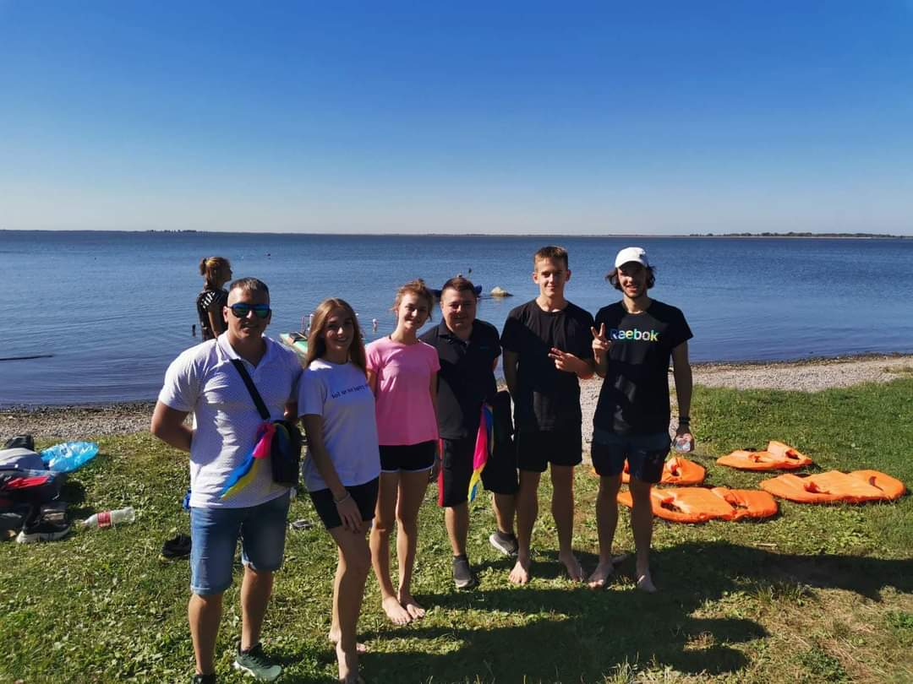
Вересень 2020 До Дня міста організація акції «За що Я ❤ Зеленодольськ» та організація Квесту «Зеленодольські ігри»

Slide 10
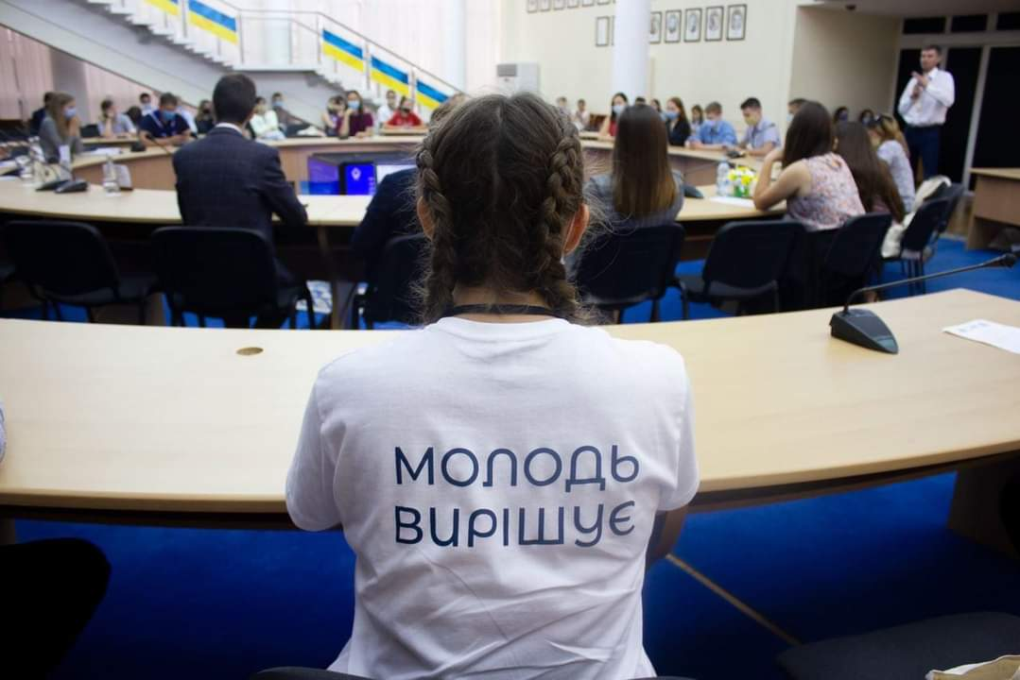
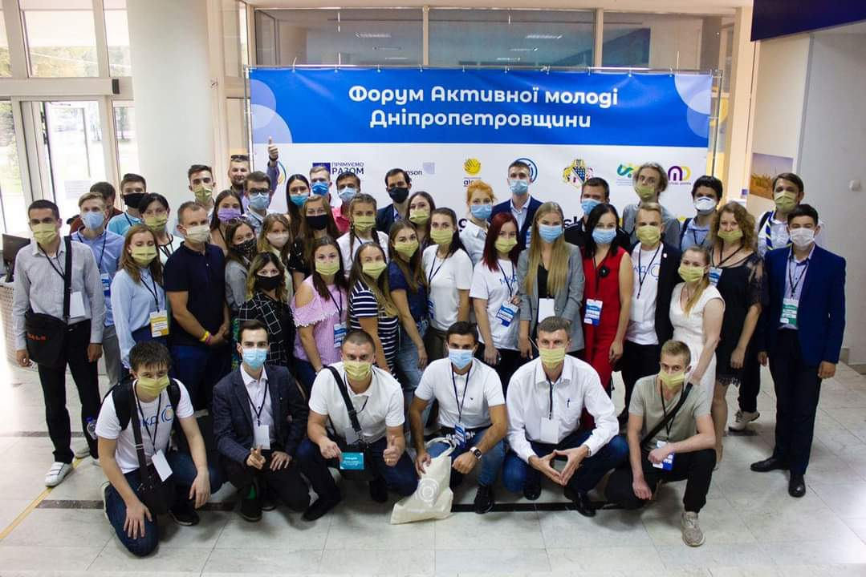
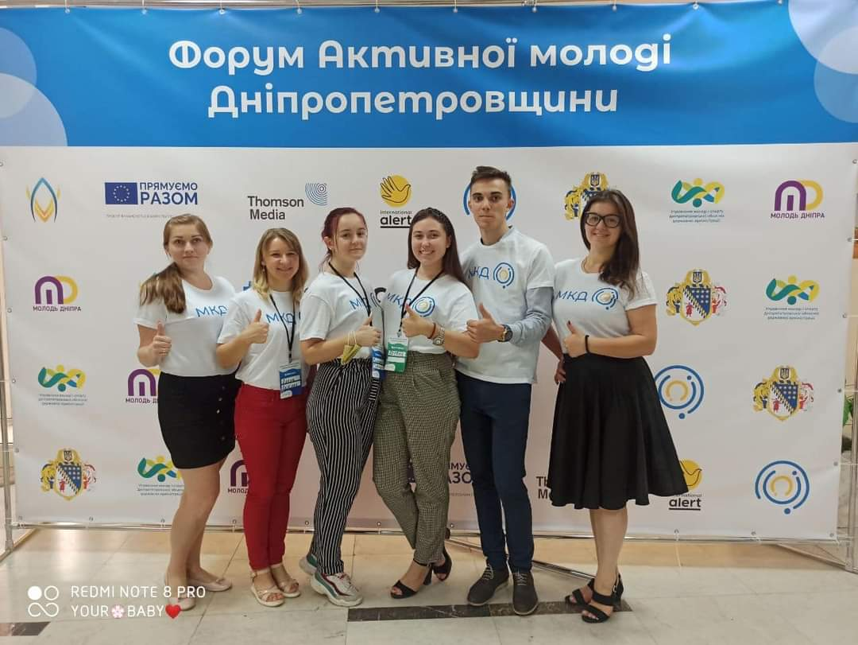
Вересень 2020 МР ввійшла до складу «Молодіжної ради при Дніпропетровській обласній адміністрації»

Slide 11
Грудень 2020: За результатами конкурсу, стали фіналістами Всеукраїнського конкурсу «Кращі практики молодіжної роботи 2020 з Дніпропетровської області»

Slide 12
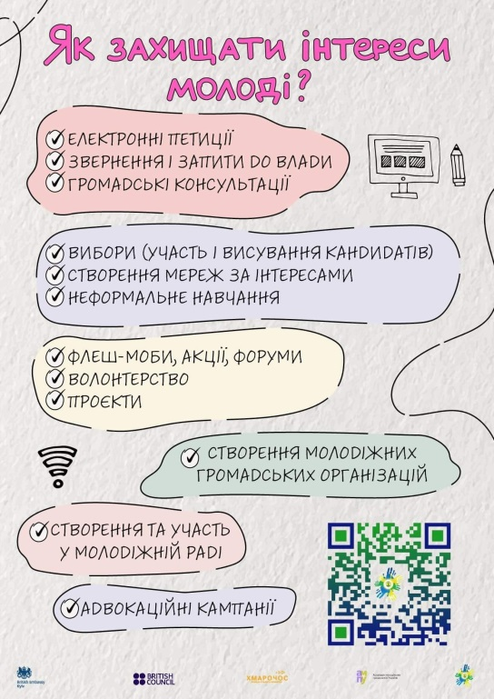
Березень 2021: Проведення адвокаційної кампанії та створення Програми підтримки та розвитку молоді Зеленодольської ТГ на 2021-2022 роки

Slide 13
Квітень 2021: Участь у обласному суботнику «За чисте довкілля»

Slide 14
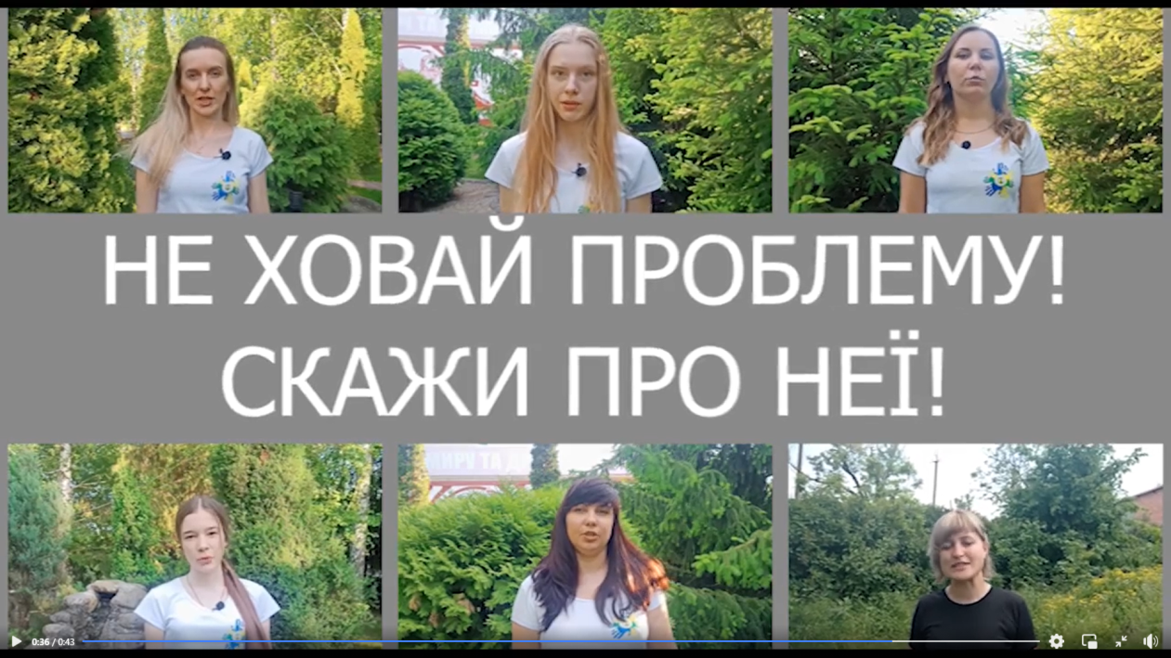
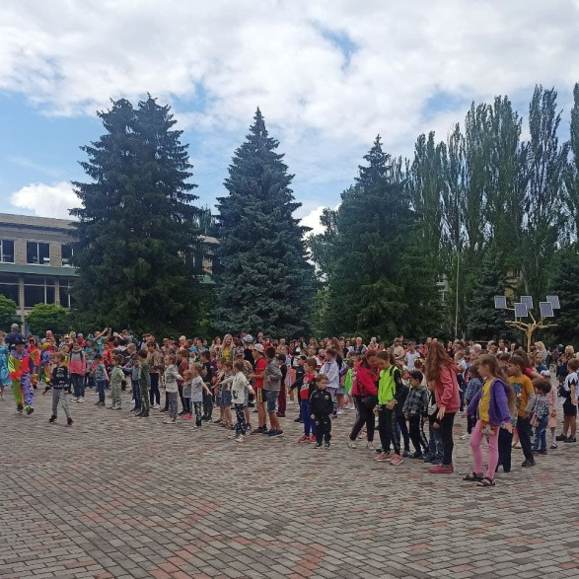
Червень 2021: Соціальний ролик присвячений до Дня захисту дітей, проведення заходу до Дня захисту дітей

Slide 15
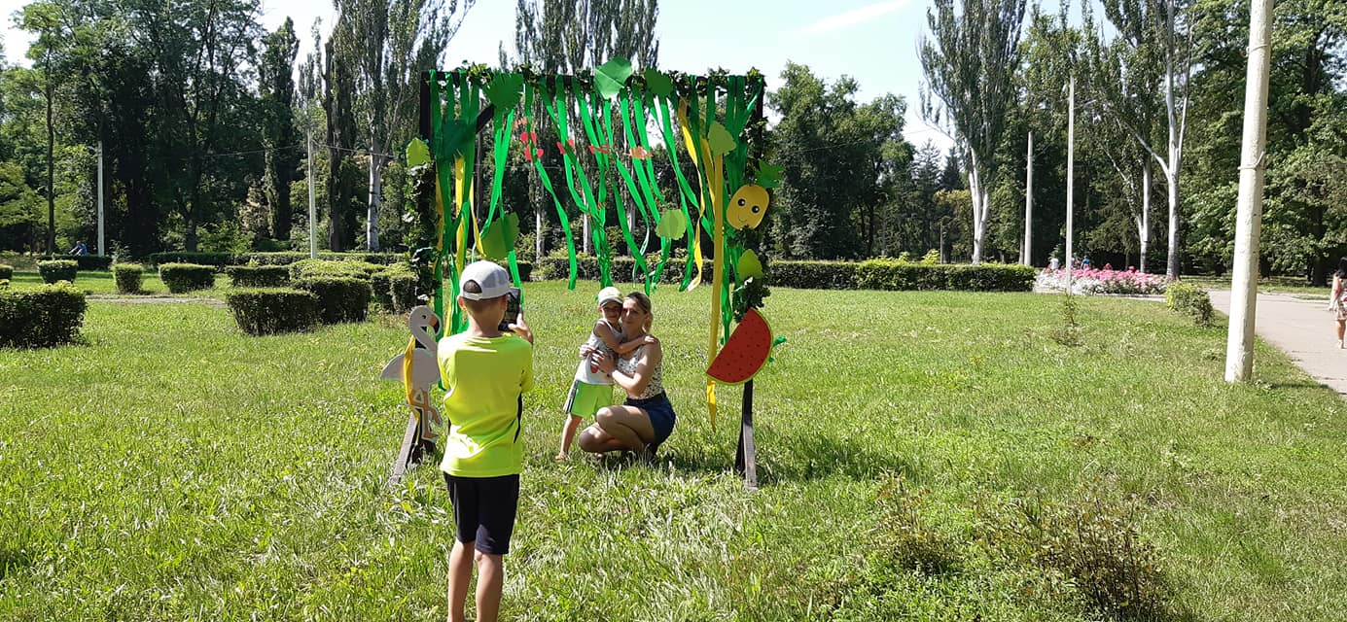
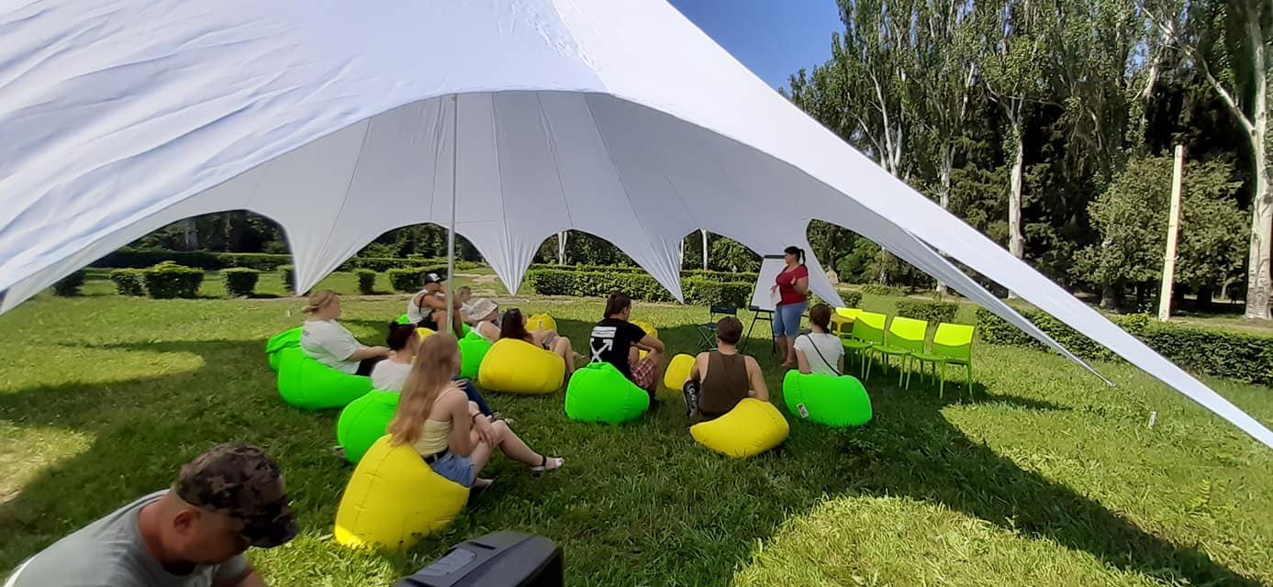
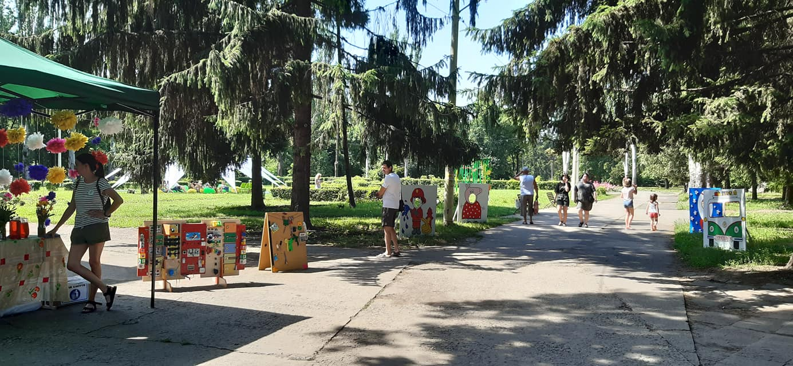
Червень 2021:
Організація заходів до Дня молоді

Slide 16
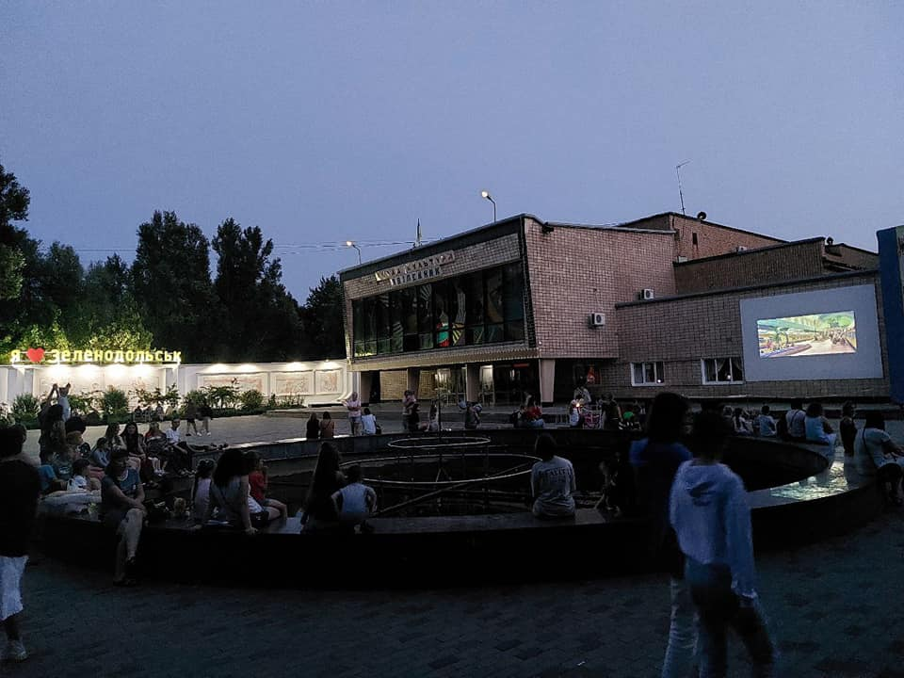
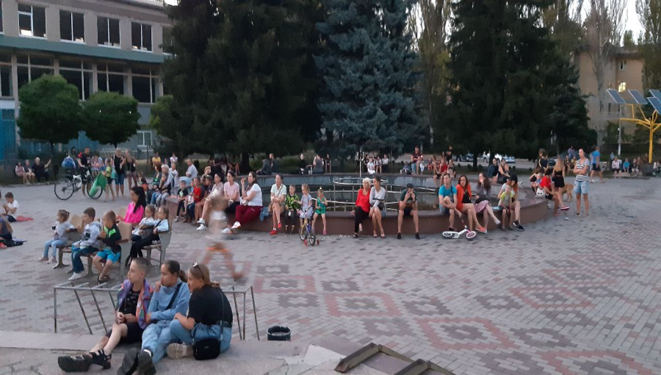
Липень - серпень 2021: Проведення показів мультфільмів під відкритим небом

Slide 17
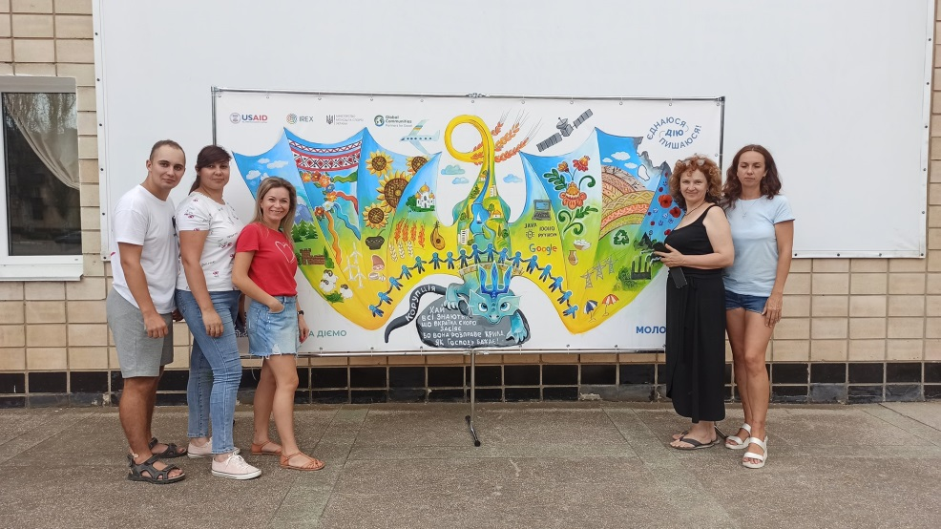
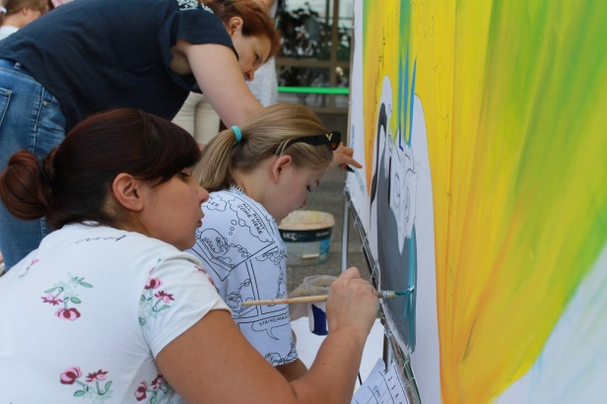
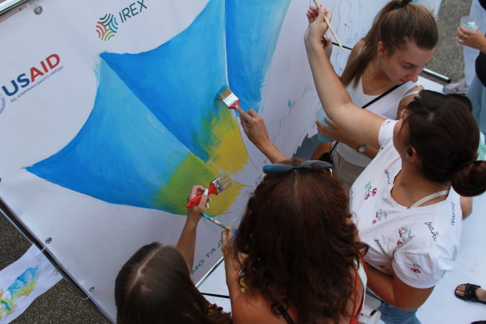
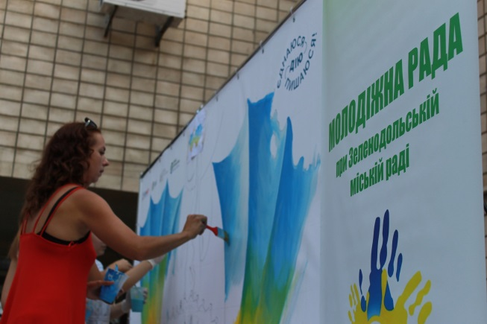
Серпень 2021: Участь у Національної арт-події #МолодьinUA

Slide 18
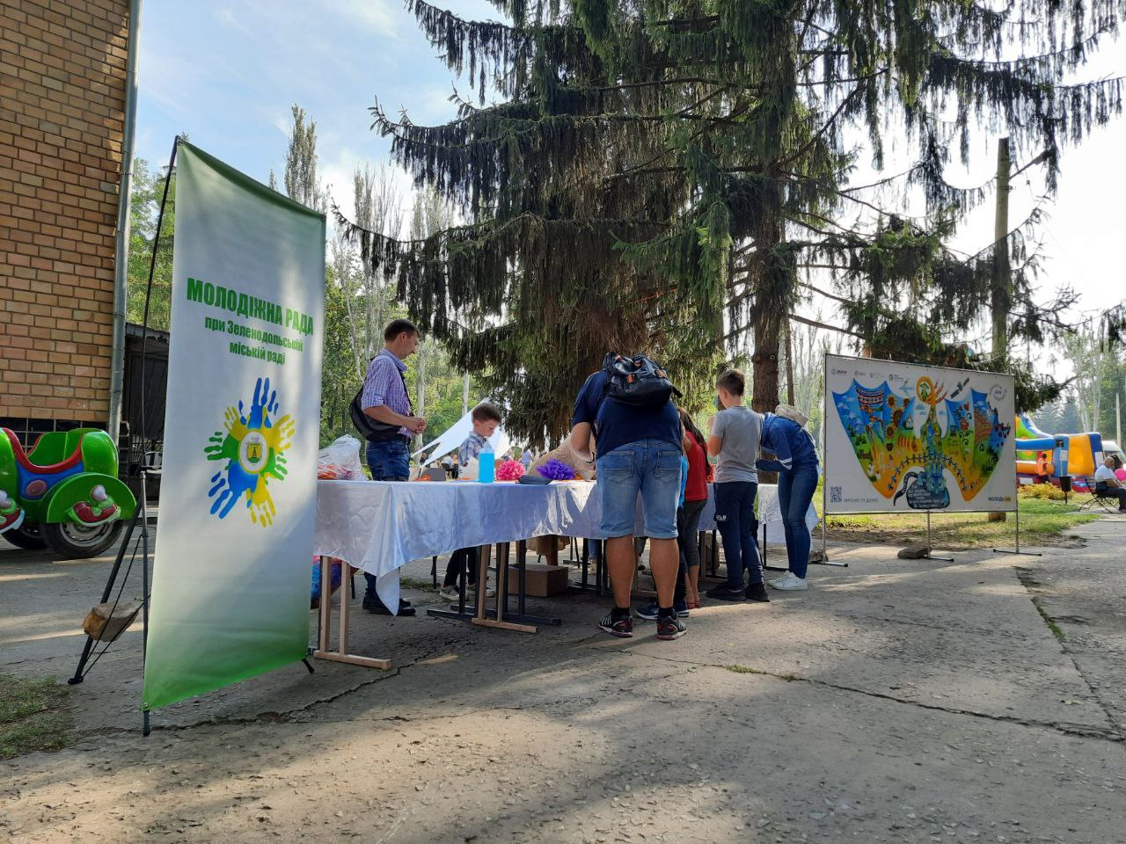
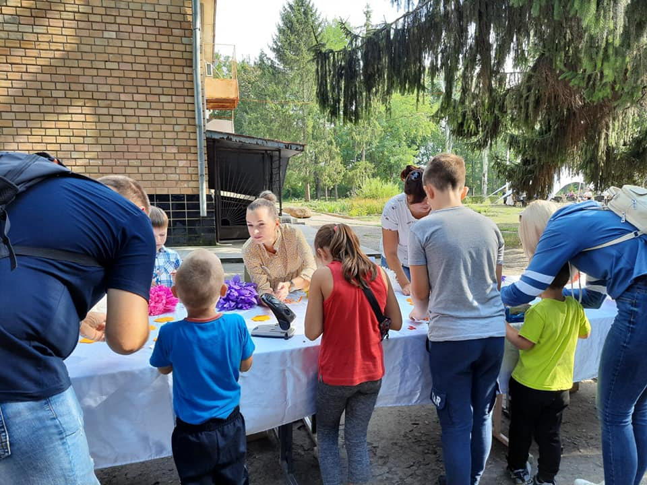
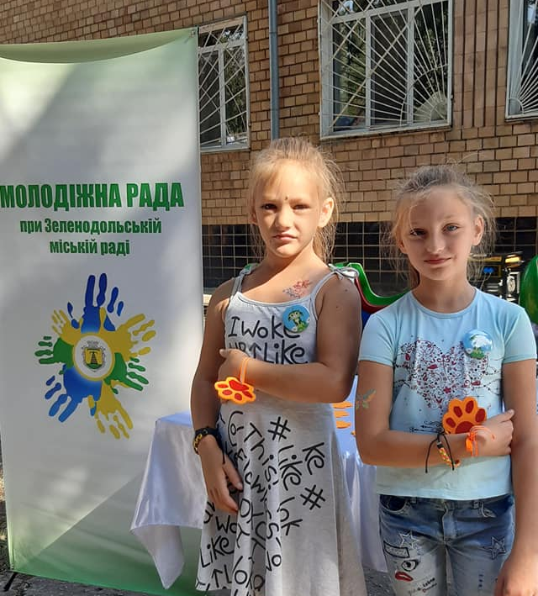
Вересень 2021: Проведення майстер-класу з виготовлення флікерів

Slide 19
Дякуємо за увагу!

